Slide 1
UML
Statik ve dinamik modeller arasındaki etkileşim

Slide 2
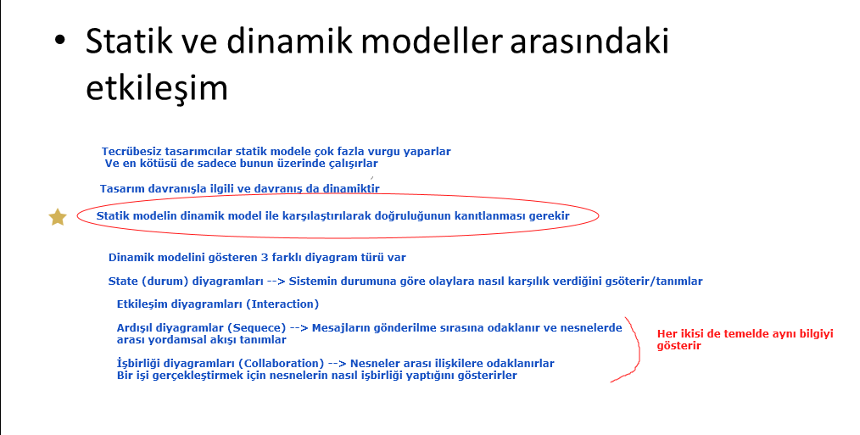

Slide 3
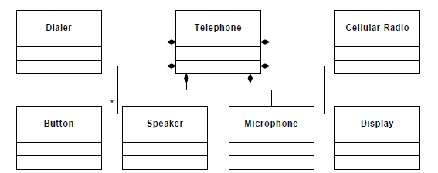
Bir cep telefonu statik modeli

Slide 4
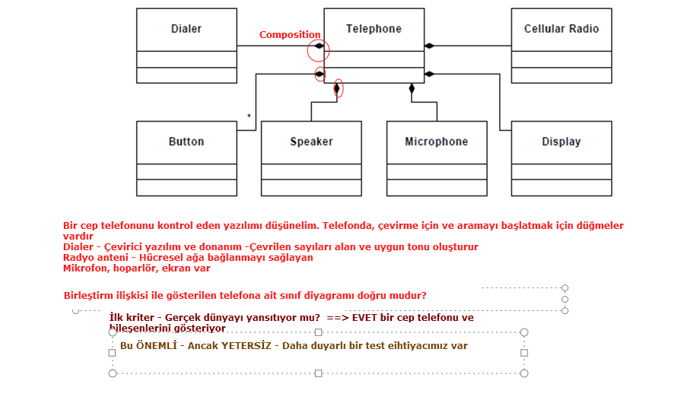
Bir cep telefonu statik modeli

Slide 5
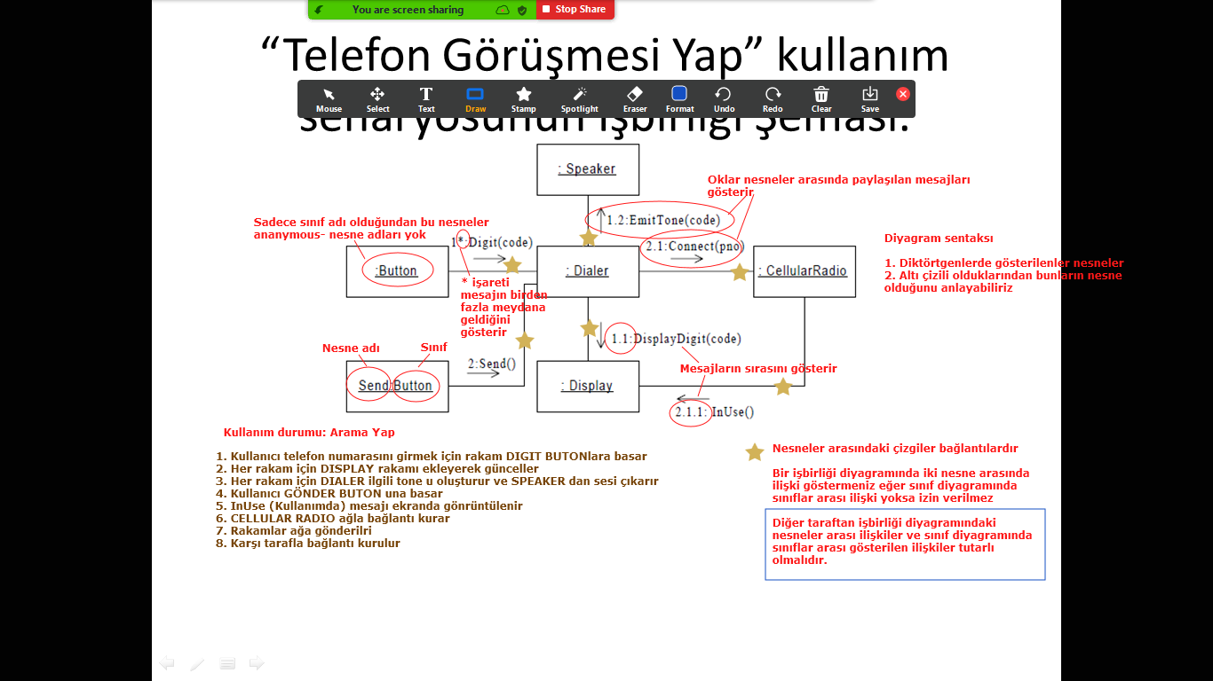

Slide 6
“Telefon Görüşmesi Yap” kullanım senaryosunun İşbirliği Şeması.

Slide 7
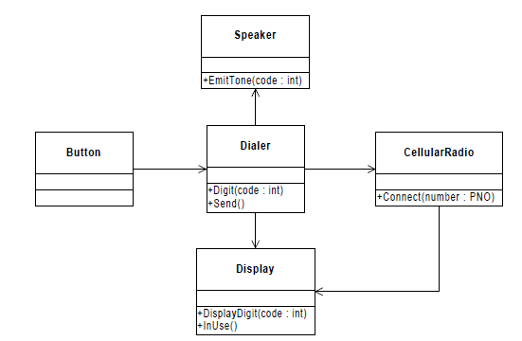
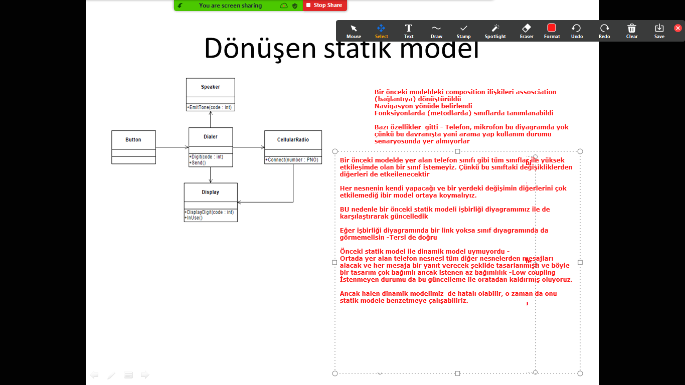
Dönüşen statik model

Slide 8
Dönüşen statik model

Slide 9
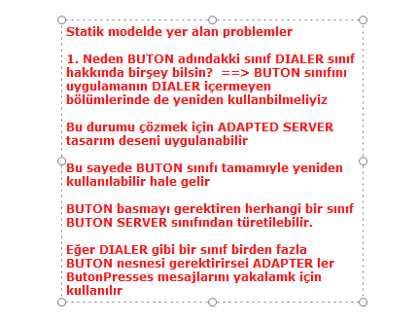
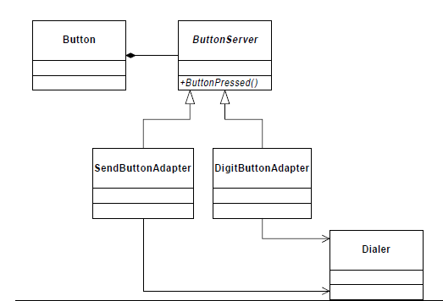
Dialer butonu ayırmak için ADAPTED SERVER kalıbı kullanımı

Slide 10
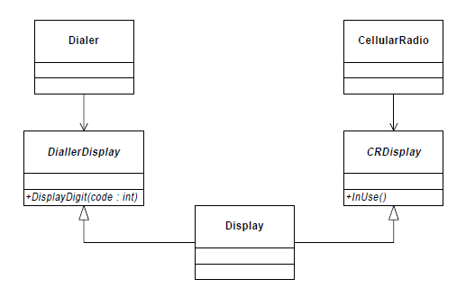
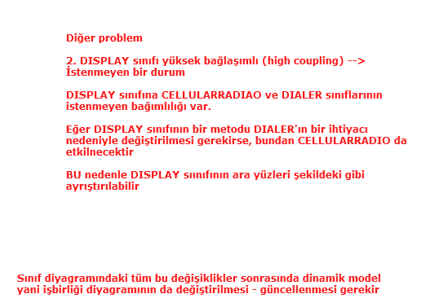
Ekranın Ara yüzleri Ayrımı

Slide 11
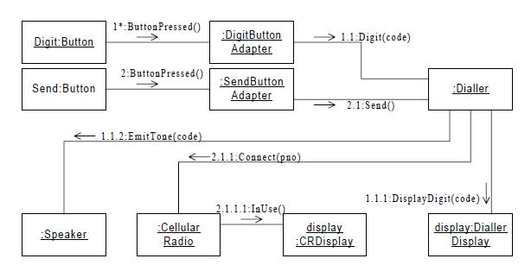
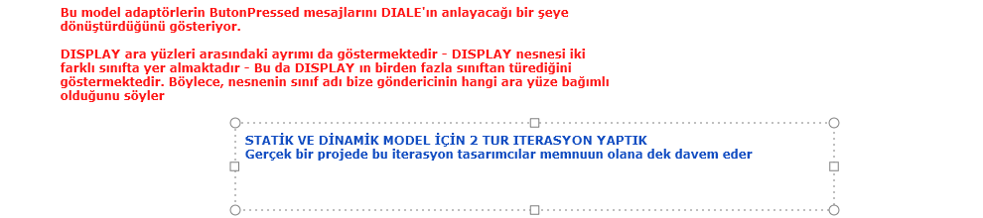
Yinelenen Dinamik Model

Slide 12
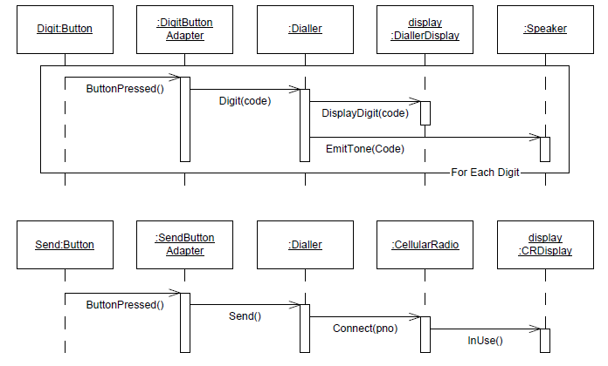
Cep Telefonu Ardışıl Diyagramı

Slide 13
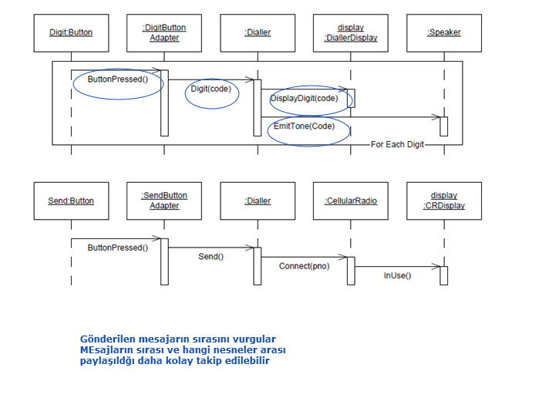
Cep Telefonu Ardışıl Diyagramı

